Slide 1
2조 프로젝트
JSP를 활용한 MVC2패턴의 구현
영화 및 미디어 리뷰 및 추천 사이트를 배경으로

Slide 2
2조 프로젝트
JSP를 활용한 MVC패턴의 구현
목차
목차
A
주제
CONTENTS A
주제
벤치마킹 사이트
B
CONTENTS B
벤치마킹 사이트
요구사항 분석
MVC 패턴
C
CONTENTS C
요구사항 분석
CONTENT
CONTENT
D
CONTENTS D
MVC패턴

Slide 3

2조 프로젝트
JSP를 활용한 MVC패턴의 구현
주제
목차
주제
벤치마킹 사이트
요구사항 분석
영화와 미디어의 정보 제공과 랭킹, 평점 등 여러 부수 적인 내용을 제공하며
더 나아가, 영화와 미디어에 관하여 사용자 간의 소통을 기반으로 하여 커뮤니티를 형성 을 목표로 하는 웹사이트 입니다.
MVC패턴
CONTENT
CONTENT

Slide 4

2조 프로젝트
JSP를 활용한 MVC패턴의 구현
벤치마킹 사이트
목차
주제
벤치마킹 사이트
요구사항 분석
MVC 패턴
CONTENT
CONTENT

Slide 5
2조 프로젝트
JSP를 활용한 MVC패턴의 구현
요구사항 분석
목차
목차
페이지 | 기능 |  | 연결페이지 | 요소 | 동작 | 우선 순위
메인(영화) | 헤더 | 네비게이션 | -영화 -TV -자유게시판 -고객센터 | -연결페이지별 링크 버튼 | -링크 버튼 클릭 시 해당 페이지로 이동 | 상
 |  | 로그인 | 로그인 페이지 | -로그인 버튼 | 로그인 버튼 클릭 시 로그인 페이지로 이동 | 상
 |  | 회원가입 | 회원가입 페이지 | -회원가입 버튼 | 회원가입 버튼 클릭 시 회원가입 페이지로 이동 | 상
 |  | 로그아웃 |  | -로그아웃 버튼(로그인 시) | 로그아웃 버튼 클릭 시 로그아웃 후 메인 페이지로 이동 | 상
 |  | 마이페이지 | -회원정보수정 -찜 목록 | -마이페이지 버튼 | 마이페이지 버튼 클릭 시 마이페이지로 이동 | 상
 |  | Crawling |  | -영화와 tv페이지 업데이트를 위한 크롤링 | 크롤링 버튼 클릭 시 크롤링 진행 | 중
 |  | 검색 | 검색 페이지 | -검색 버튼 | 검색 내용(영화 제목+@) 일부 검색 시 검색 페이지로 이동 | 상
 | 박스 오피스 순위 |  | 각 영화 상세 페이지 | -포스터 -제목 -제작년도 -평점 -예매순위 | 클릭 시 영화 상세페이지로 이동 | 상
TV | 한국 TV 프로그램 인기 순위 |  | 각 TV 상세 페이지 | -제목 -제작년도 | 클릭 시 TV 상세 페이지로 이동 | 상
주제
주제
벤치마킹 사이트
벤치마킹 사이트
CONTENT
요구사항 분석
CONTENT
MVC 패턴
CONTENT
CONTENT
CONTENT
CONTENT

Slide 6
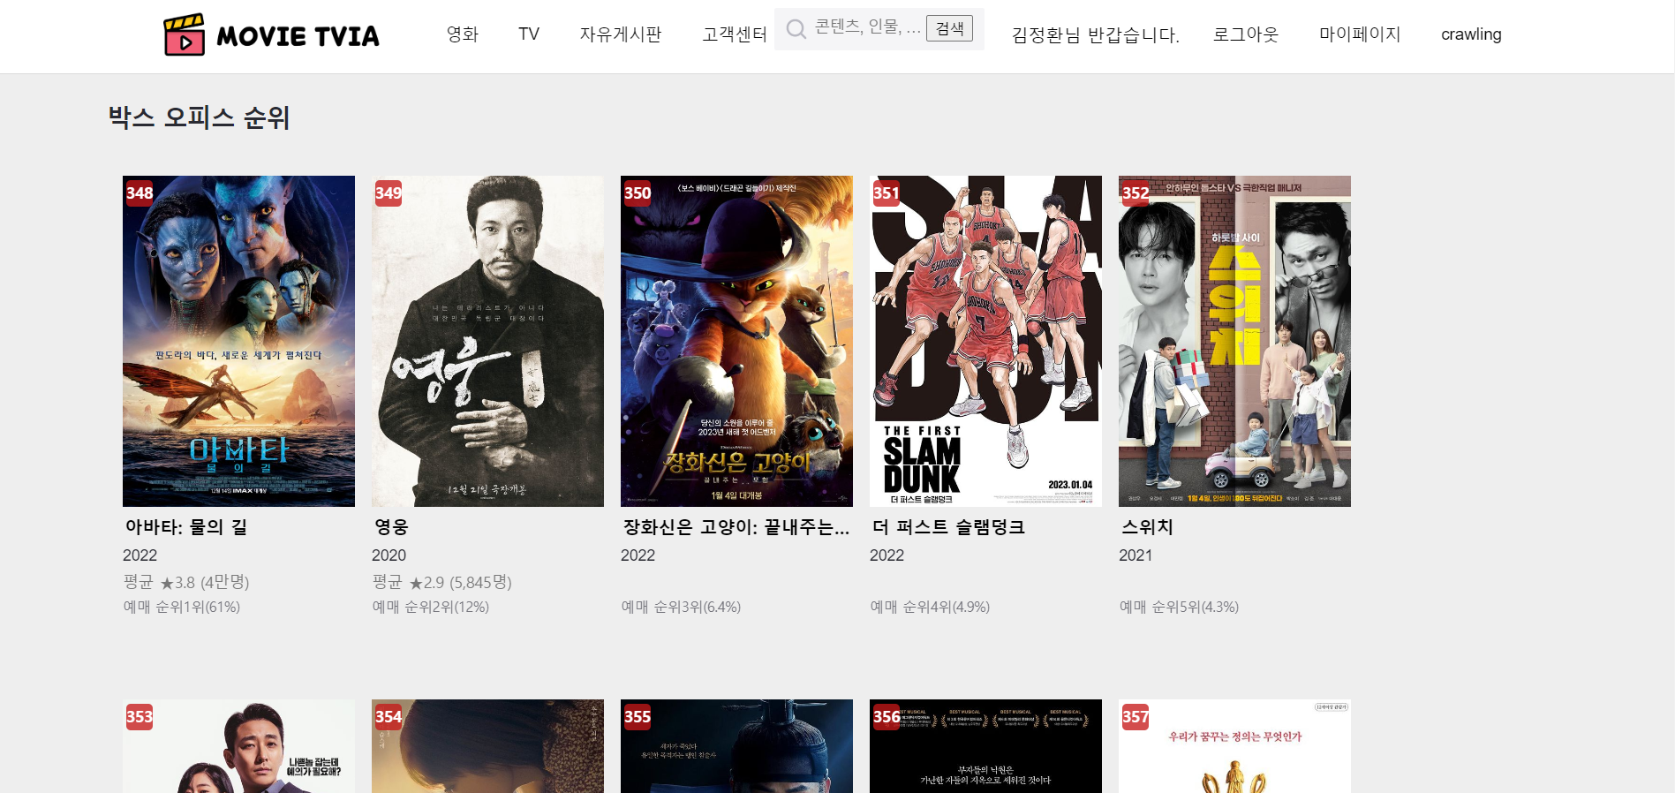
2조 프로젝트
JSP를 활용한 MVC패턴의 구현
요구사항 분석
목차
목차
주제
주제
벤치마킹 사이트
벤치마킹 사이트
CONTENT
요구사항 분석
CONTENT
MVC 패턴
CONTENT
CONTENT
CONTENT
CONTENT

Slide 7
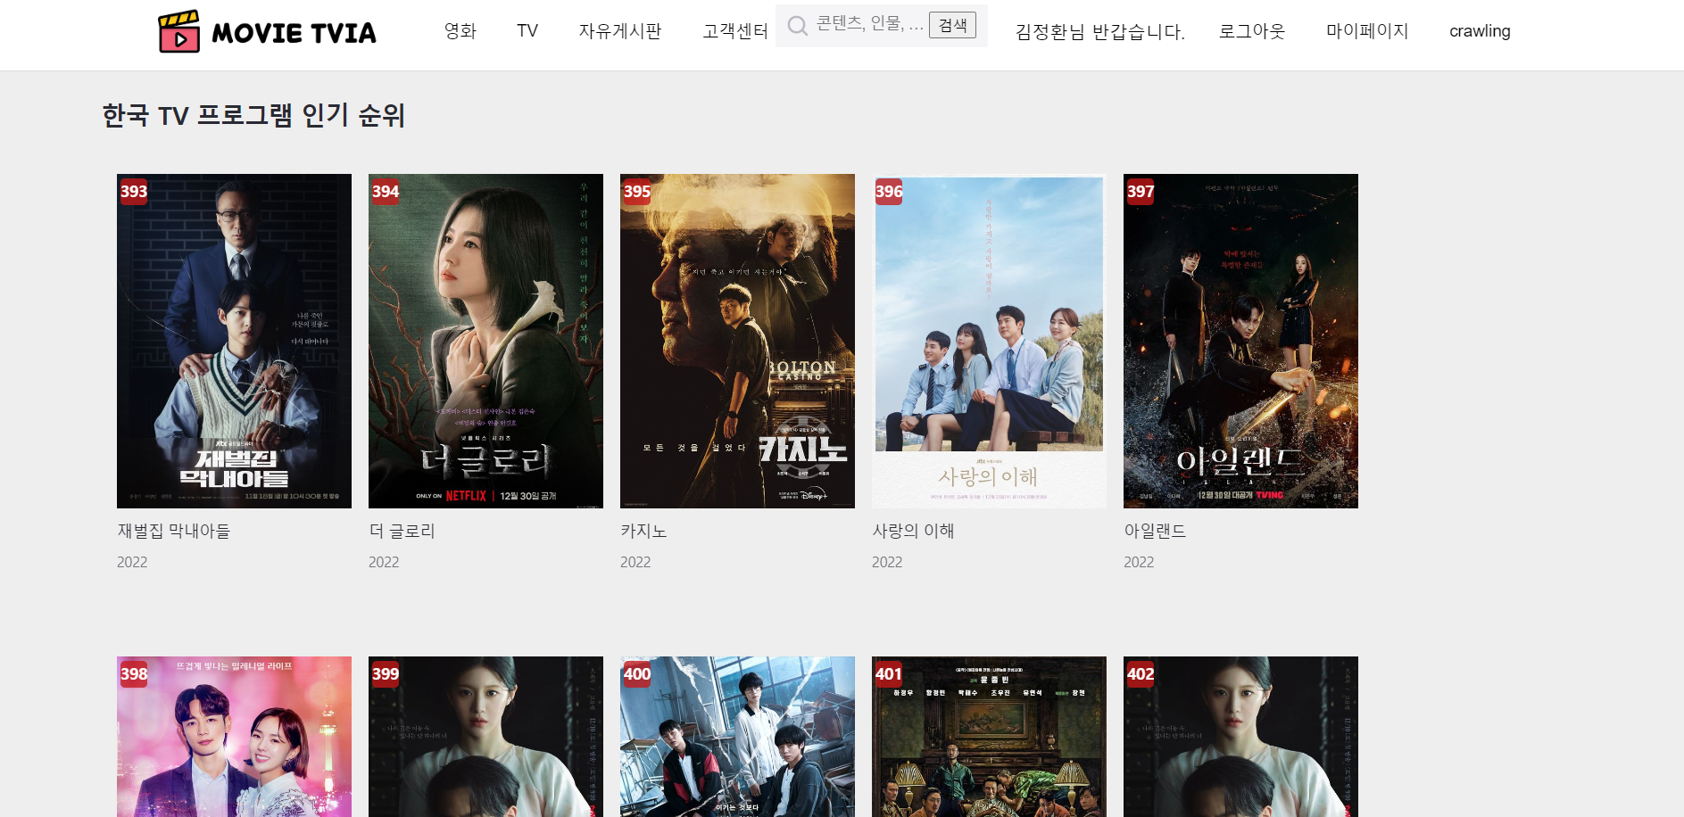
2조 프로젝트
JSP를 활용한 MVC패턴의 구현
요구사항 분석
목차
목차
주제
주제
벤치마킹 사이트
벤치마킹 사이트
CONTENT
요구사항 분석
CONTENT
MVC 패턴
CONTENT
CONTENT
CONTENT
CONTENT

Slide 8
2조 프로젝트
JSP를 활용한 MVC패턴의 구현
요구사항 분석
목차
목차
페이지 | 기능 | 연결페이지 | 요소 | 동작 | 우선 순위
자유게시판 | 게시글 등록 | 게시글 등록 페이지 | -제목 -내용 -업로드 | -로그인 되어 있지 않으면 게시판 작성 버튼 비활성화 -파일 업로드 버튼을 통해 파일을 업로드 할 수 있다(5mb 제한) | 상
 | 게시판 검색 |  | 게시판 내용 검색창 | -제목, 글쓴이, 글번호 검색 시 검색 후 출력 | 상
 | 게시글 상세보기 | 각 게시글 상세 페이지 | -작성자 -작성일 -조회수 -제목 -내용 -게시글 수정 버튼 -게시글 삭제 버튼 -게시글 리스트 버튼 -댓글 등록 버튼 | -게시 글 상세 내용 출력 -수정 버튼 클릭 시 작성 유저 일치 확인 후 게시글 수정 페이지로 이동 -삭제 버튼 클릭 시 작성 유저 일치 확인 후 게시글 삭제 -게시글 리스트 버튼 클릭 시 게시글 리스트로 이동 -코멘트 작성 후 버튼 클릭 시 댓글 작성 | 상
 | 게시글 수정 | 게시글 수정 페이지 | -제목 -내용 | -작성한 게시글 수정 할 수 있으며 작성 후 게시판 으로 이동 | 상
고객센터 | 자유게시판과 동일 | 자유게시판과 동일 | 자유게시판과 동일 | -자유게시판과 동일 하나 답글은 관리자만 작성 가능 | 상
주제
주제
벤치마킹 사이트
벤치마킹 사이트
CONTENT
요구사항 분석
CONTENT
MVC 패턴
CONTENT
CONTENT
CONTENT
CONTENT

Slide 9
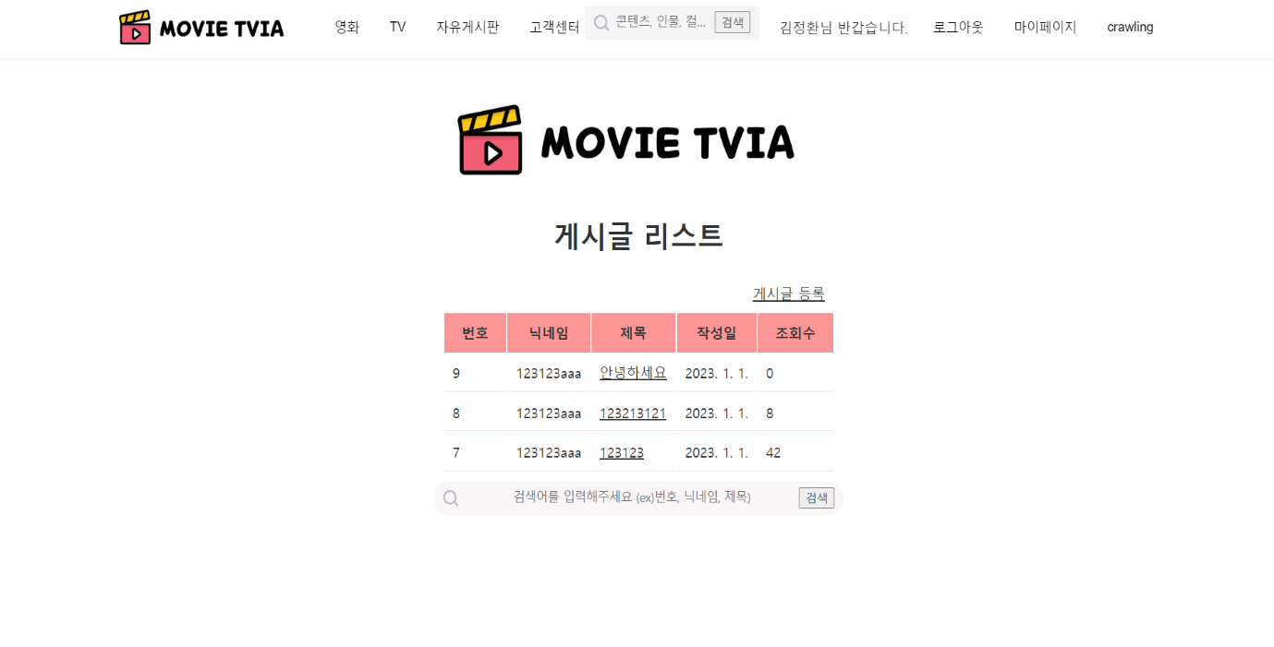
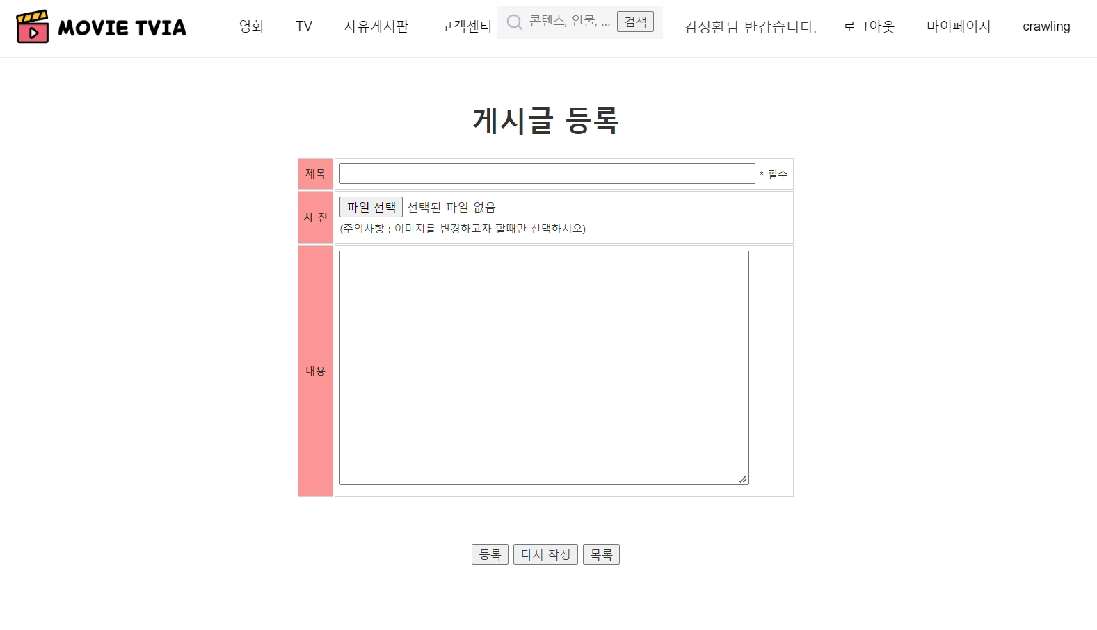
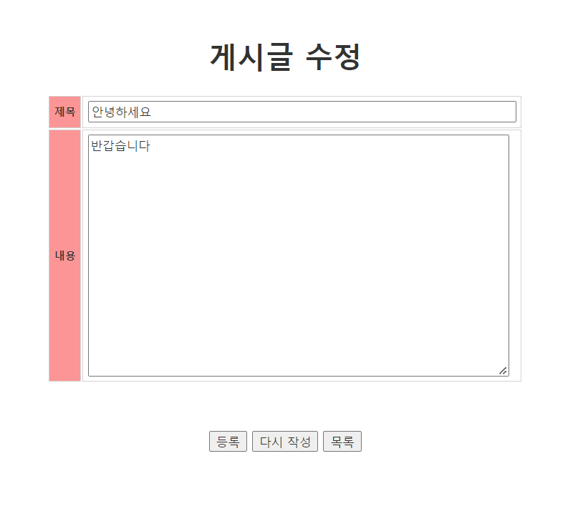
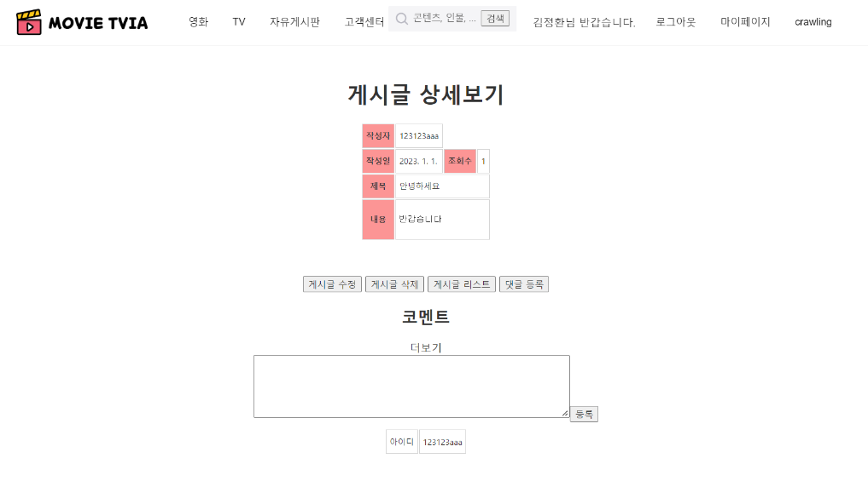
2조 프로젝트
JSP를 활용한 MVC패턴의 구현
요구사항 분석
목차
목차
주제
주제
벤치마킹 사이트
벤치마킹 사이트
CONTENT
요구사항 분석
CONTENT
MVC 패턴
CONTENT
CONTENT
CONTENT
CONTENT

Slide 10
2조 프로젝트
JSP를 활용한 MVC패턴의 구현
요구사항 분석
목차
목차
주제
주제
페이지 | 기능 | 연결페이지 | 요소 | 동작 | 우선 순위
로그인 | 로그인 | 로그인 &회원가입 페이지 | -아이디 -비밀번호 -로그인 버튼 -회원가입 버튼 | -아이디와 비밀번호가 일치 할 경우 로그인 후 메인페이지로 이동 -아이디 또는 비밀번호가 틀릴 경우 오류 메시지 출력 -회원가입 클릭 시 회원가입 페이지로 이동 | 상
회원가입 | 회원가입 | 회원가입 페이지 | -이름 -아이디 -아이디 중복체크 버튼 -비밀번호 -비밀번호 확인 -이메일 -핸드폰 번호 -코드입력 (관리자 체크 ) -전송 버튼 | -필수 사항인 이름 , 아이디 , 아이디 4 글자 이상 , 아이디 중복체크 , 비밀번호 , 비밀번호 확인 되지 않으면 오류 메시지 출력 -위 조건 충족 할때 회원가입 버튼 클릭 시 회원가입 성공 | 상
검색페이지 | 검색 | 각 작품 상세페이지 | -포스터 -제목 -제작년도(영화 한정) -평점 -예매순위(영화 한정) | -제목의 일부분을 검색 시 영화와 TV각각에서 검색하여 각 작품의 상세 페이지로 이동 할 수 있는 링크 검색 | 상
벤치마킹 사이트
벤치마킹 사이트
CONTENT
요구사항 분석
CONTENT
MVC 패턴
CONTENT
CONTENT
CONTENT
CONTENT

Slide 11
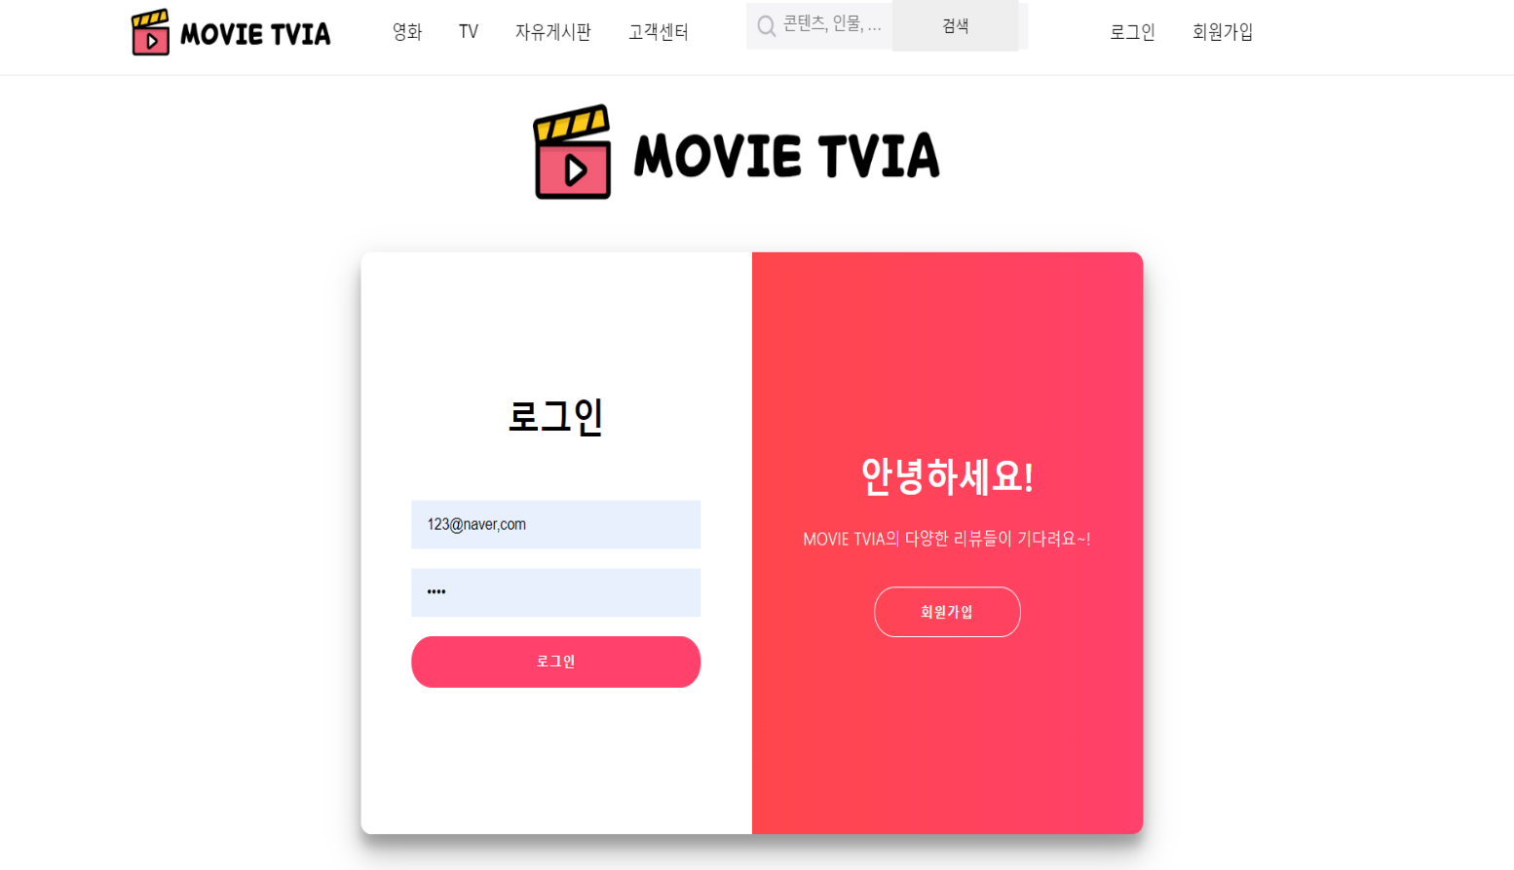
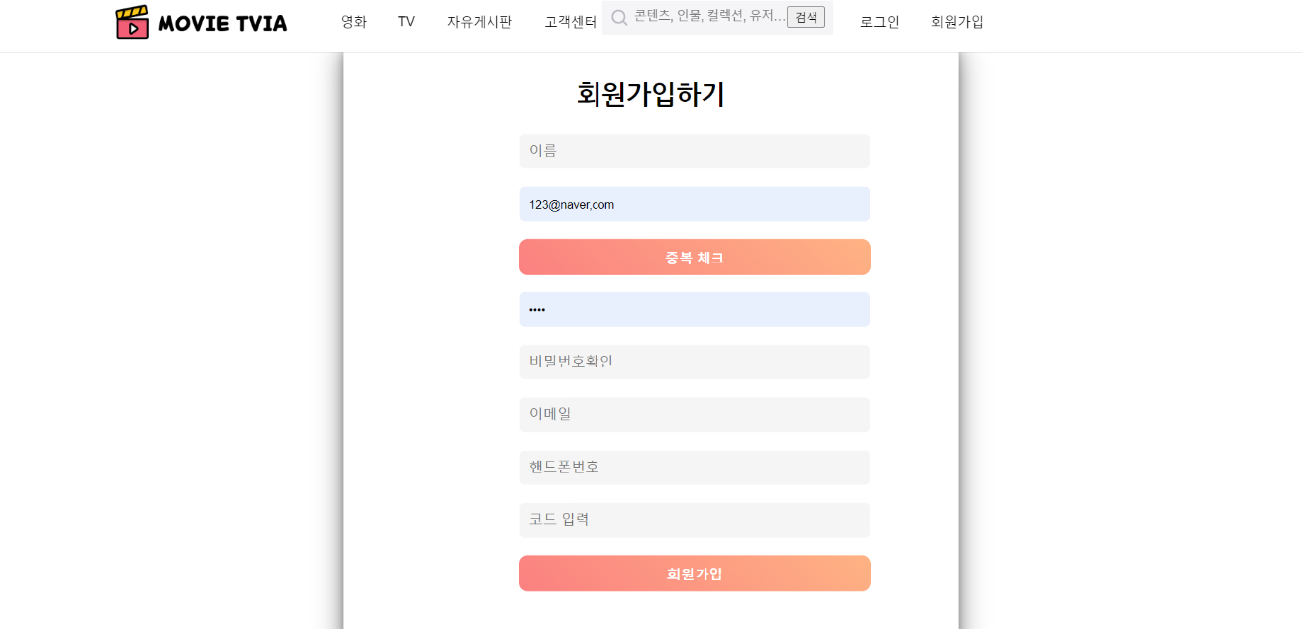
2조 프로젝트
JSP를 활용한 MVC패턴의 구현
요구사항 분석
목차
목차
주제
주제
벤치마킹 사이트
벤치마킹 사이트
CONTENT
요구사항 분석
CONTENT
MVC 패턴
CONTENT
CONTENT
CONTENT
CONTENT

Slide 12
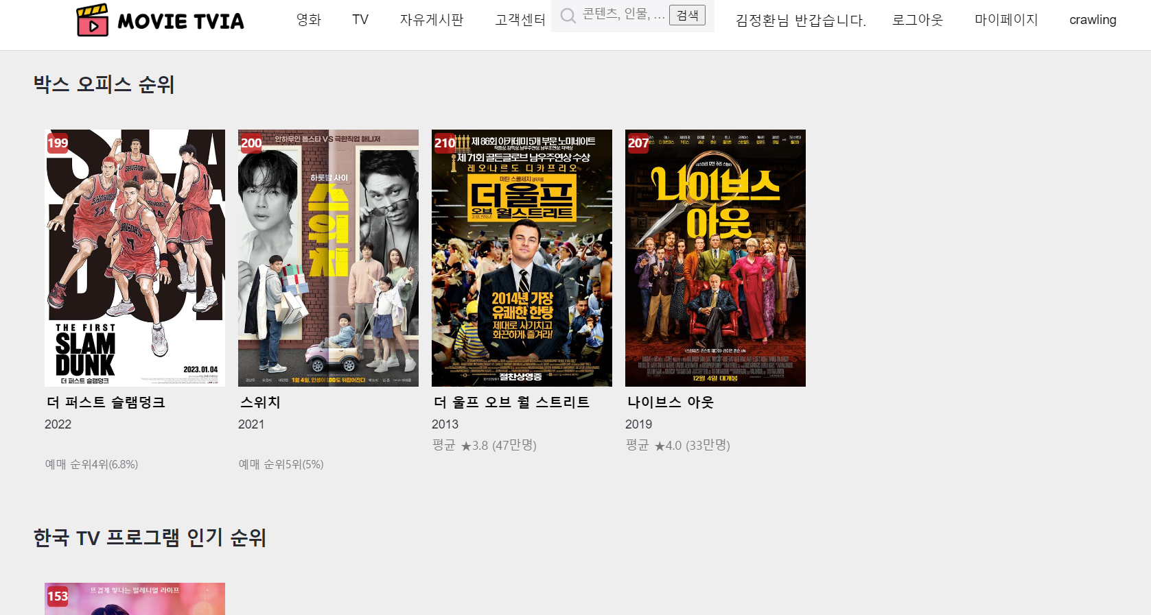
2조 프로젝트
JSP를 활용한 MVC패턴의 구현
요구사항 분석
목차
목차
주제
주제
벤치마킹 사이트
벤치마킹 사이트
CONTENT
요구사항 분석
CONTENT
MVC 패턴
CONTENT
CONTENT
CONTENT
CONTENT

Slide 13
2조 프로젝트
JSP를 활용한 MVC패턴의 구현
요구사항 분석
목차
목차
주제
페이지 | 기능 | 연결페이지 | 요소 | 동작 | 우선순위
각 제품 상세페이지 (영화&TV) | 각 매체 상세보기 | -정보 상세보기 페이지 | -제목 -예매순위 -누적관객 -제작년도 -장르 -제작국가 -평점 -상영 시간 -연령 등급 -정보 더보기 버튼 -코멘트 작성 버튼 | -기본 정보 더보기 클릭 시 간략하게 요약된 정보를 각 항목에 맞춰 나열한 페이지로 이동 -찜하기, 코멘트 남기기를 할 수 있다.
 | 보고싶은 목록 찜 하기 |  | 찜버튼 | -찜 버튼 비로그인으로 클릭시 로그인 창 출력
 | 코멘트 |  | 코멘트 내용 작성 | -로그인 된 상태에서만 작성 가능하며 작성후 코멘트 등록 버튼 클릭 시 화면에 바로 게재
정보 상세보기 페이지 | 정보 상세보기 |  | -제목 -제작 년도 -국가 -장르 -상영시간 -연령등급 -줄거리 | -상세페이지에 있는 정보들을 항목에 맞춰 나열한 페이지
주제
벤치마킹 사이트
벤치마킹 사이트
CONTENT
요구사항 분석
CONTENT
MVC 패턴
CONTENT
CONTENT
CONTENT
CONTENT

Slide 14
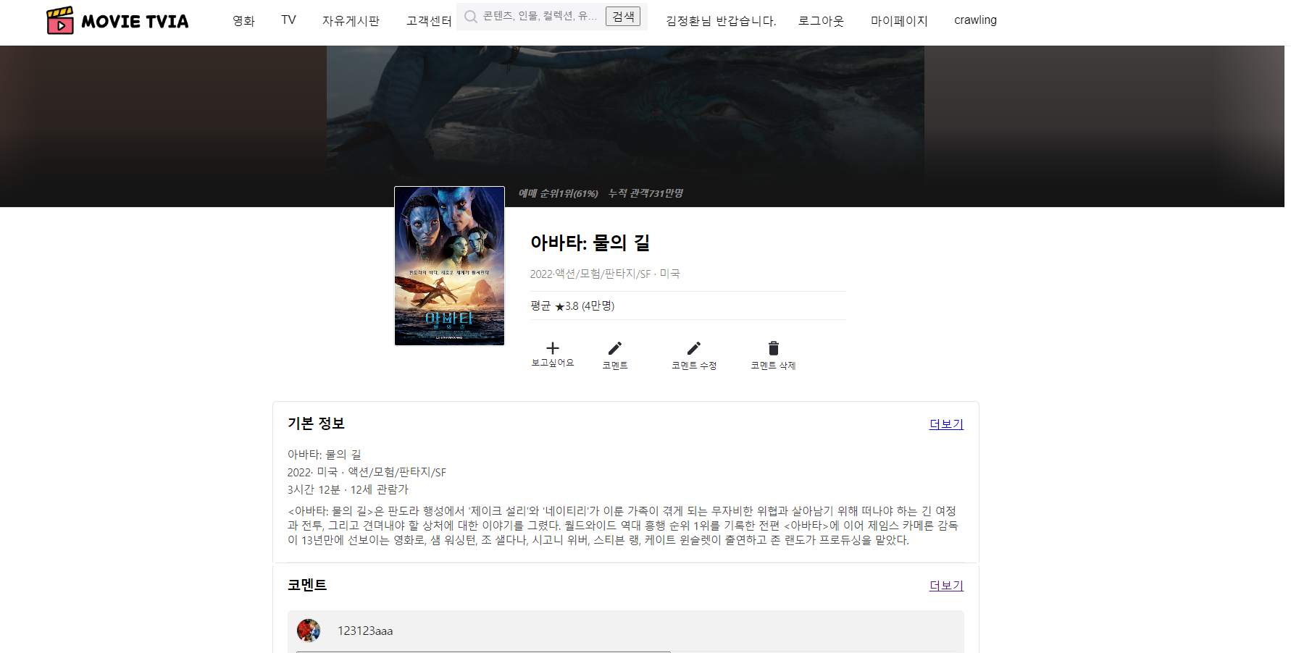
2조 프로젝트
JSP를 활용한 MVC패턴의 구현
요구사항 분석
목차
목차
주제
주제
벤치마킹 사이트
벤치마킹 사이트
CONTENT
요구사항 분석
CONTENT
MVC 패턴
CONTENT
CONTENT
CONTENT
CONTENT

Slide 15
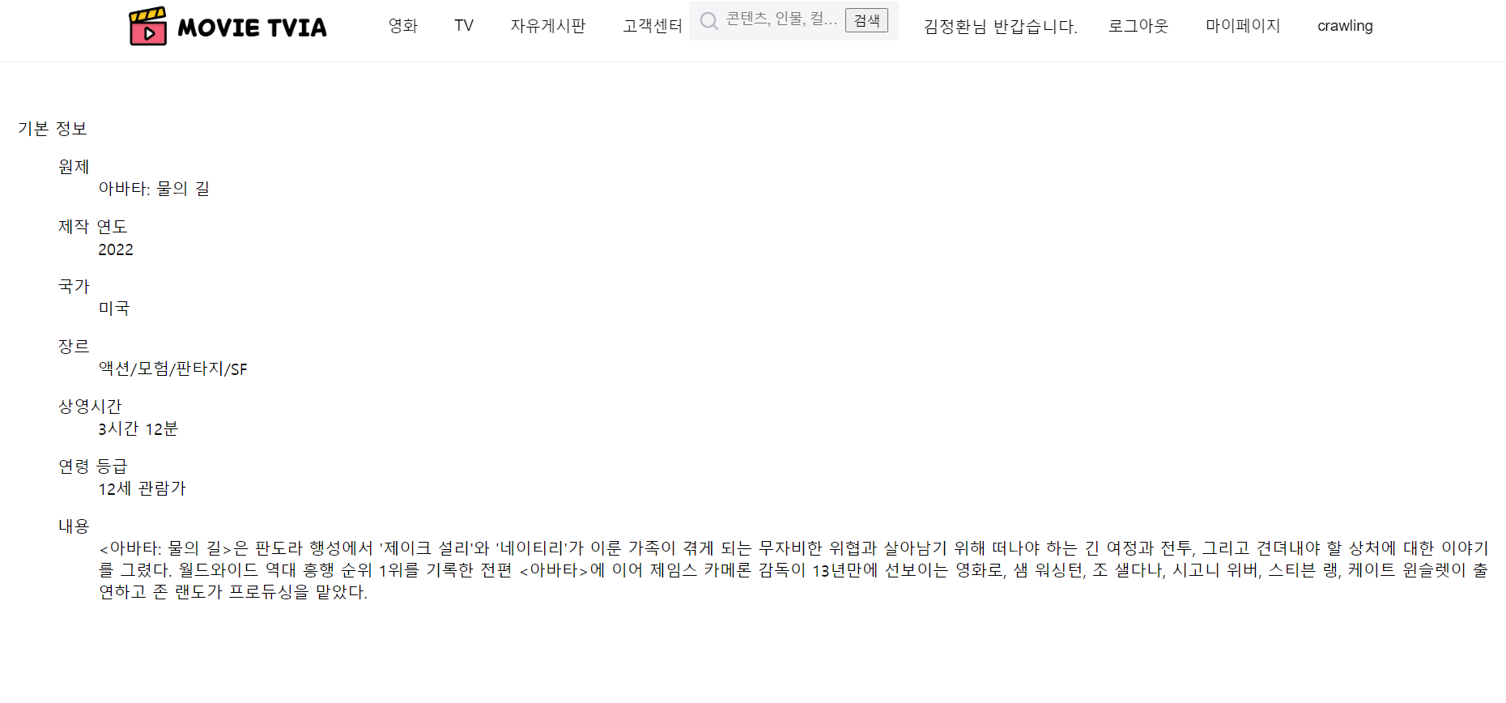
2조 프로젝트
JSP를 활용한 MVC패턴의 구현
요구사항 분석
목차
목차
주제
주제
벤치마킹 사이트
벤치마킹 사이트
CONTENT
요구사항 분석
CONTENT
MVC 패턴
CONTENT
CONTENT
CONTENT
CONTENT

Slide 16
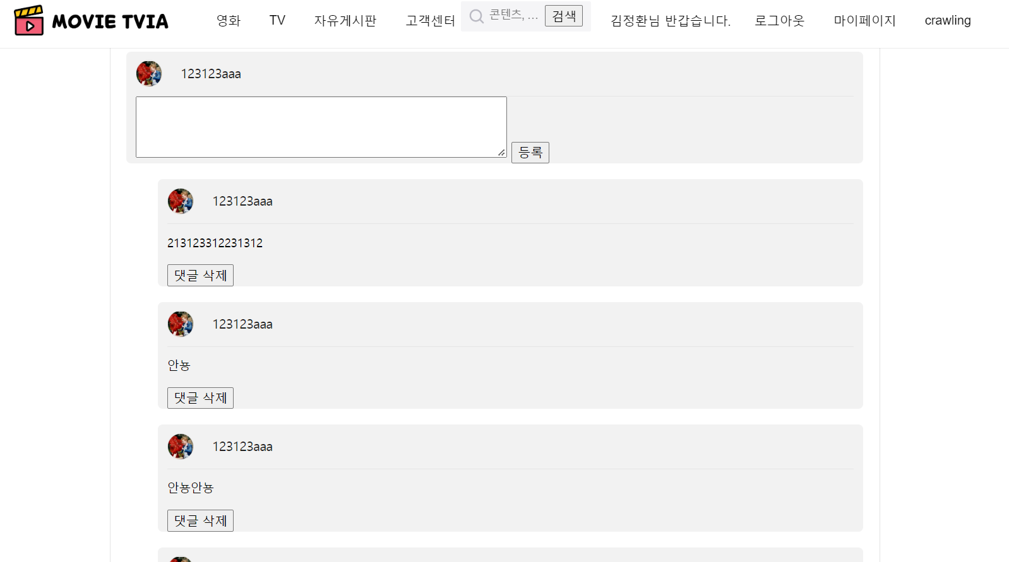
2조 프로젝트
JSP를 활용한 MVC패턴의 구현
요구사항 분석
목차
목차
주제
주제
벤치마킹 사이트
벤치마킹 사이트
CONTENT
요구사항 분석
CONTENT
MVC 패턴
CONTENT
CONTENT
CONTENT
CONTENT

Slide 17
2조 프로젝트
JSP를 활용한 MVC패턴의 구현
요구사항 분석
목차
목차
주제
주제
페이지 | 기능 | 연결페이지 | 요소 | 동작 | 우선 순위
마이 페이지 | 영화&TV프로그램 목록 | -작품 상세 페이지 -회원정보 수정 페이지 | -아이디 -회원정보 수정 버튼 -찜한 작품 링크 | 회원 정보 수정 버튼 클릭 시 회원 정보 수정 페이지로 이동 | 상
찜목록 | 찜 목록, 상세 페이지이동 | -작품 상세 페이지 | -작품 정보 | 작품 클릭 시 작품 상세페이지로 이동 | 상
회원정보수정 | 회원 정보 수정 |  | -비밀번호 -비밀번호확인 -이메일 -전화번호 | -아이디와 이름은 변경 할 수 없도록 지정하여 오류 방지 -회원 탈퇴 버튼 클릭시 확인 메시지 출력 후 회원 탈퇴 진행 -입력 모두 완료시에만 저장할 수 있고 아닐 시 오류메시지 출력 -리셋버튼을 이용한 다시쓰기 구현 | 상
벤치마킹 사이트
벤치마킹 사이트
CONTENT
요구사항 분석
CONTENT
MVC 패턴
CONTENT
CONTENT
CONTENT
CONTENT

Slide 18
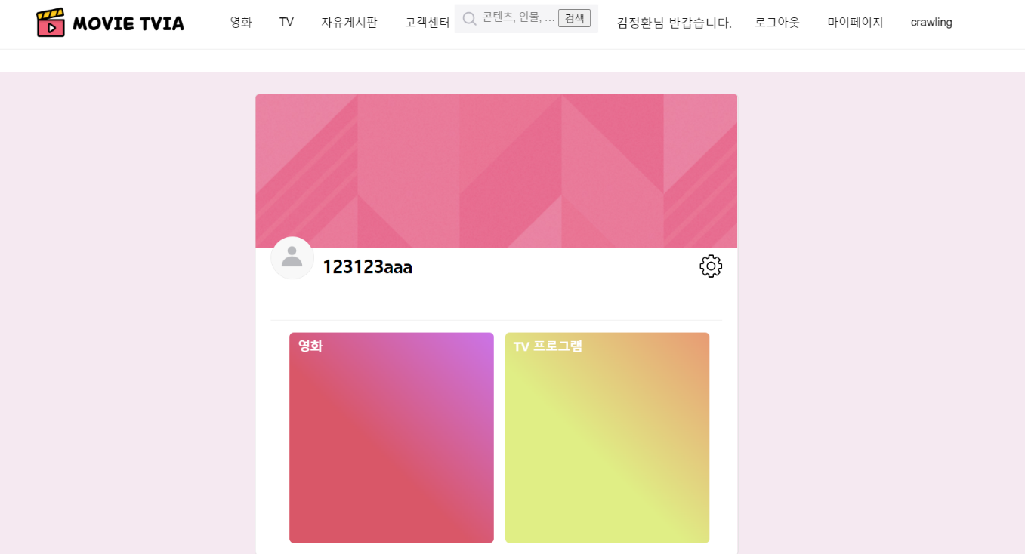
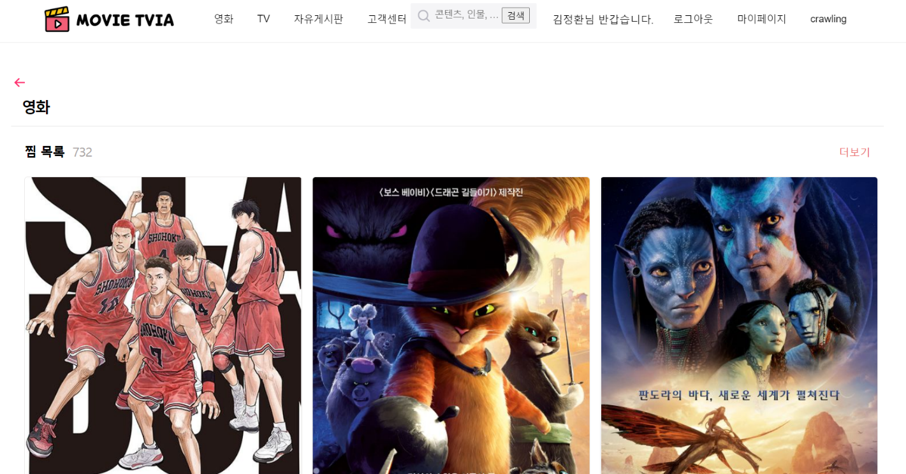
2조 프로젝트
JSP를 활용한 MVC패턴의 구현
요구사항 분석
목차
목차
주제
주제
벤치마킹 사이트
벤치마킹 사이트
CONTENT
요구사항 분석
CONTENT
MVC 패턴
CONTENT
CONTENT
CONTENT
CONTENT

Slide 19
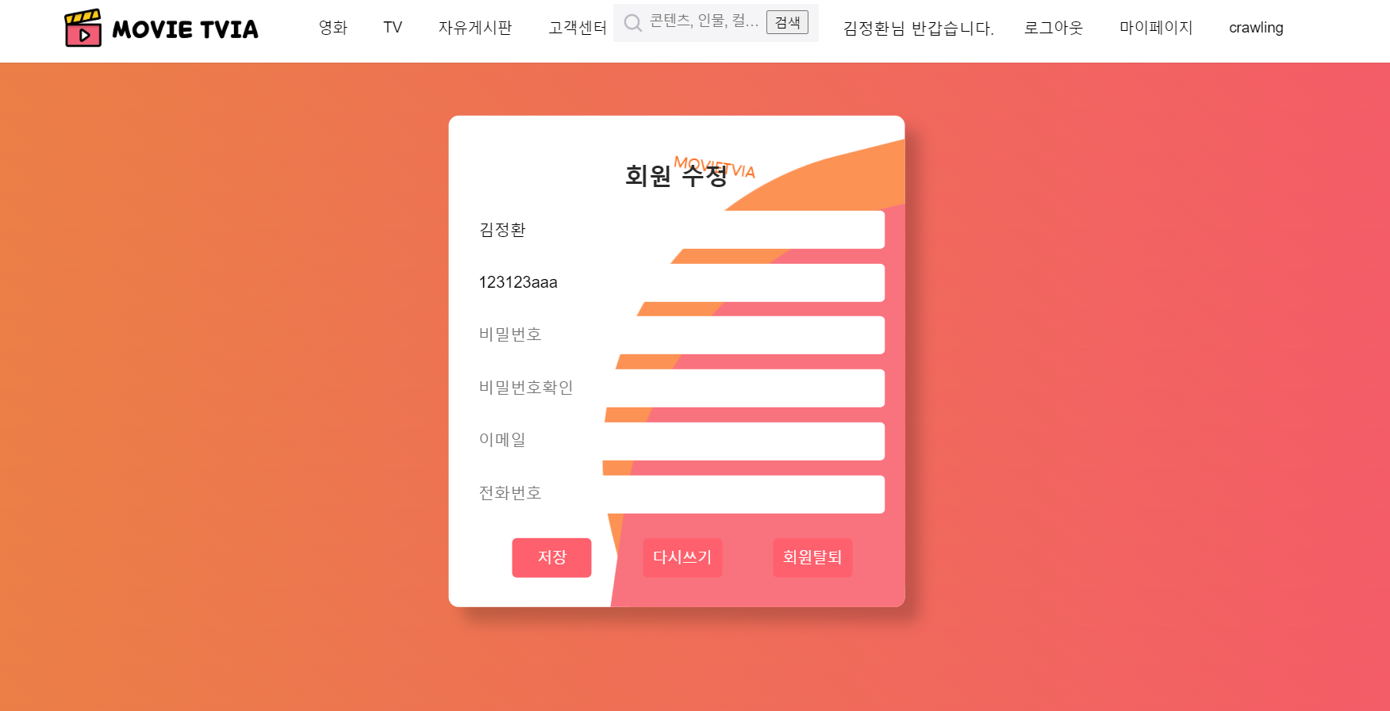
2조 프로젝트
JSP를 활용한 MVC패턴의 구현
요구사항 분석
목차
목차
주제
주제
벤치마킹 사이트
벤치마킹 사이트
CONTENT
요구사항 분석
CONTENT
MVC 패턴
CONTENT
CONTENT
CONTENT
CONTENT

Slide 20
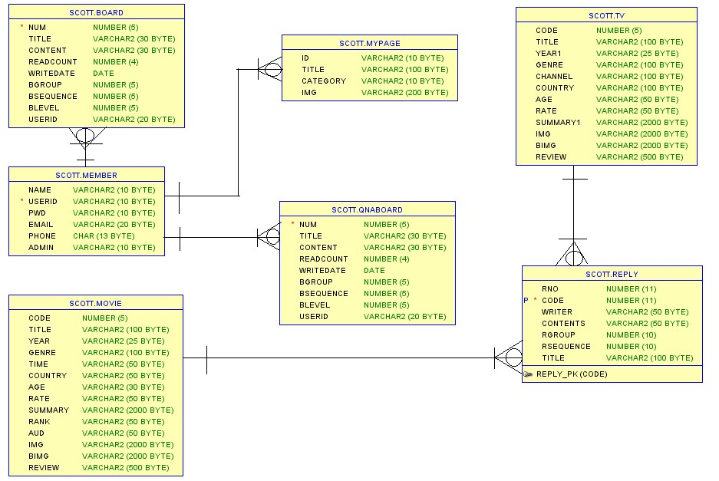
2조 프로젝트
JSP를 활용한 MVC패턴의 구현
ERD
목차
목차
주제
주제
벤치마킹 사이트
벤치마킹 사이트
CONTENT
요구사항 분석
CONTENT
MVC 패턴
CONTENT
CONTENT

Slide 21
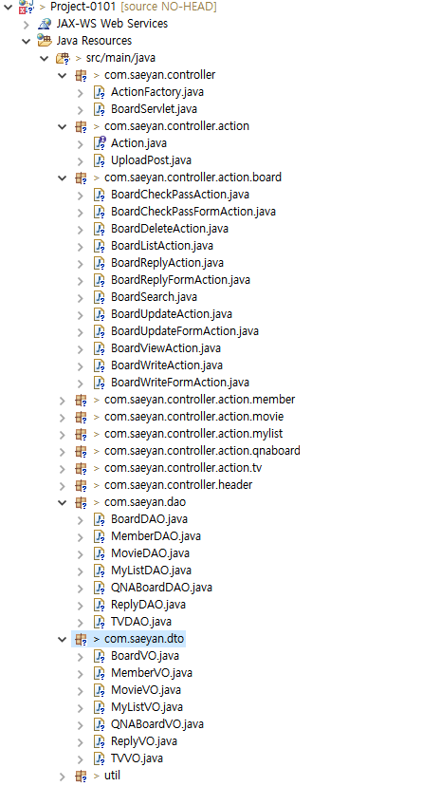
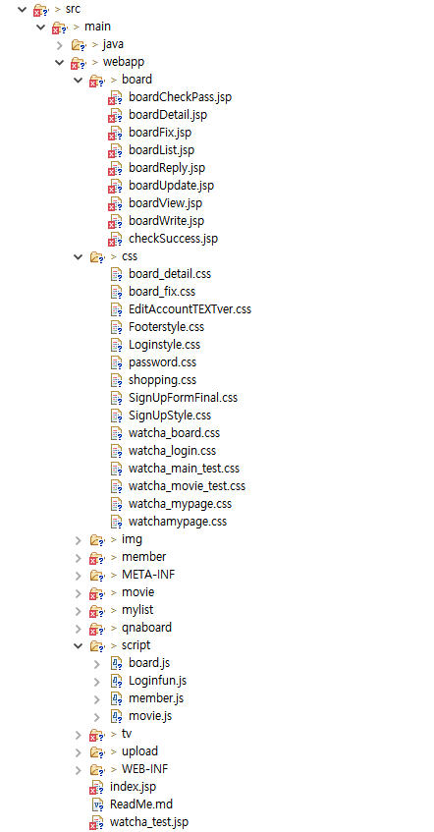
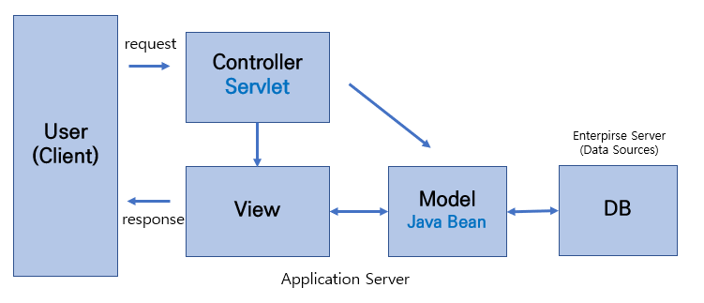
2조 프로젝트
JSP를 활용한 MVC패턴의 구현
MVC 패턴
목차
목차
주제
주제
벤치마킹 사이트
벤치마킹 사이트
CONTENT
요구사항 분석
CONTENT
MVC 패턴
CONTENT
CONTENT

Slide 22
2조 프로젝트
JSP를 활용한 MVC패턴의 구현
감사합니다

